Slide 1

如何有效进行广告投放

Slide 2

一、关于广告的几个问题
1、什么是广告？
广告是由明确的发起人付费发起的对创意、商品或服务进行的非人员的演示和宣传.
______菲利普.科特勒
2、广告有什么作用？
①树立品牌
②介绍产品
③促进销售

Slide 3

3 、企业如何有效进行广告投放?

Slide 4

二、广告的6要素决策

Slide 5
1、为什么传播（Why）
为什么传播，即明确传播目的。广告目的有三种：
提升品牌形象：扩大公司或产品的知名度和美誉度，提升公司或产品的形象和影响力。
宣传介绍产品：介绍产品的核心卖点以及相应的配置和功能。
促销活动告之：告诉用户一些促销活动信息，促进销售。
同一则广告可能兼有上面三种功能，但侧重点有所不同；侧重点不同的在媒体选择投放上会呈现差异。

Slide 6


2、向谁传播（Who)
“向谁传播”就是要明确并锁定产品的目标受众。只有这样，才能做到有的放矢，避免广告的大量浪费。
通过产品的市场定位来明确目标客户。

Slide 7
2、向谁传播（Who)
另外企业应研究目标受众的媒体接触习惯，研究每一天每一时刻目标受众出现在哪里以及接触哪些媒体。然后根据目标受众的媒体接触习惯来选择哪种媒体。
此外，企业还需研究受众的特点，不同的人群具有不同的文化程度、思维习惯以及看问题的角度，这就要求企业针对不同人群的特点采取不一样的创意。
目标受众的界定有赖于细致深入的市场调查和研究。

Slide 8

3、传播什么（What）
传播信息内容。通过广告应该告诉用户什么呢?
告诉用户我是谁：即产品的品牌名，产品名．
广告诉求：即通过这个广告向消费者传达什么样的核心信息．

Slide 9
广告诉求的原则

Slide 10

产品不同的生命周期，广告诉求点有所不同。
“根据产品生命周期的划分，我们将广告分为导入期广告、成长期广告、成熟期广告和衰退期广告。

Slide 11


4、如何说（How)，即广告的诉求方式
1）、产品的心理属性：常规产品的心理属性有两种，即感性商品、理性商品。
所谓感性商品，即消费者在购买该产品时的消费心态是不需要经过深思熟虑即可达成购买的产品，如小食品、饮料以及一些价值较低的产品；
所谓理性产品，即消费者在购买该产品时的消费心态是很谨慎、需要经过深思熟虑才会做出购买决策的产品，如药品以及一些价值较高的产品如电器、汽车、房地产等。

Slide 12

4、如何说（How)，即广告的诉求方式
2）、广告的诉求方式：广告的表现分为理性诉求和感性诉求2种
理性诉求，理性诉求就是向受众表明产品的具体功效及具体利益，比如OTC广告中所表现的症状、功效等；理性诉求最严重的问题是产品同质化严重，很难做出差异化。
感性诉求，感性诉求是迎合受众的心理，不明确表达具体的功效和利益，只是给受众以好感，给受众一个心理满足。
一般情况下，理性的产品首先进行理性的创意表现，在有了一定的市场基础的情况下，再适当辅以一些感性的创意表现，将会起到事半功倍的效果。

Slide 13


5、在哪里传播(where)
传播信息的接触点选择 ,即媒介选择和媒介组合。

Slide 14

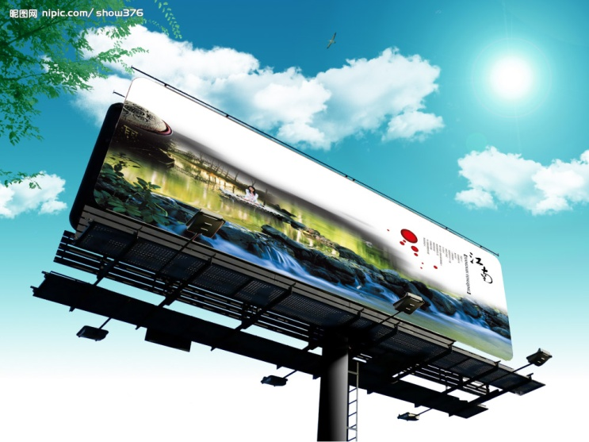

⑴根据广告的目的选择媒介
以提升品牌形象为主的广告,宜选用电视广告、户外大牌广告、彩版硬广告等形式。电视广告声象结合，形象生动；户外大牌视觉冲击力强，这些形式有利于公司品牌的树立。
以宣传介绍产品为主的广告,宜选用报纸平面硬广告、软广告、杂志、资料单页、易拉宝等形式，这些形式便于对产品的配置和功能做详尽的介绍，并有利于保存和记忆。

Slide 15
⑴根据广告的目的选择媒介
以促销活动信息告之为主的广告, 宜选用电视广告、电视漂字、广播、报纸、海报、横幅、易拉宝等形式。通过电视、广播、报纸能快速的将活动信息告诉用户；通过报纸、易拉宝等形式能将活动信息详尽的告诉给用户。

Slide 16

⑵根据受众特征选择媒介：
广告受众接受广告信息的主渠道来源于与其需求相近的媒介，不同媒介具有不同阅读受众，同一媒体也在不断细分自己的阅读受众群，企业应根据自己的目标用户的媒体接触习惯来选择媒介。
案列：我们以15-20岁这一群体为例说明如何选择媒体.
该群体基本处于接受教育的阶段，其普遍特征表现为：
系统思考能力不强，分析、解析问题感性化色彩较浓；
性格判逆，敢于向传统挑战，乐于接受新事物；
自我主张得到无限释放，个性化色彩浓厚；
与潮流、时尚同步，对品牌很难保持较高的忠诚度,但一旦认可，将长期保持；
娱乐偶像对其影响大。
通过对该群体的特征分析，我们得出这样的结论：
传统媒介对其施加的影响较小，而新兴媒介如：互联网、电子游戏、手机短信、成为媒介首选，但传统媒介中的某一些部份对其有一定的影响，如广播中的音乐类节目、时尚节目，电视中的综艺节目，报刊、杂志的时尚版块。
Notes:
16

Slide 17

(3)根据媒体品位跟产品的匹配性选择媒体：
如一款高级轿车的宣传如果用街头小报或涮大墙形式，无疑会对产品的定位、品质宣传起反面效果。

Slide 18

(4)大众媒体跟分众媒体进行搭配
在选择传统大众媒体进行传播时，应创新选择分众媒体，如电梯口的电子屏广告、停车场的出入口广告等。

Slide 19

(5)选择具体位置时，注意周围广告的干扰情况
电视、广播，很多时段，广告比较集中，而且比较类似，相互干扰比较厉害，如果自己的广告没有特别之处，很容易收到干扰被淹没。这种情况下怎么办？
A、最好不要投
B、如果要投，最好选择广告时段的开始或结尾部分投。为什么呢？
记忆有个“首因效应”和“近因效应”，最先接受的和最后接受的容易留下较深印象，中间的容易被遗忘。

Slide 20

(6)使用特殊版面增强传播效
使用特殊版面能大大增强传播效果。这就要求在做媒介计划时多考虑争取一些异型创意类广告来引起阅读者的注意。
例如在头版登整版广告、在黑白版上登彩色广告，竖的半版等。
另外，在目标用户喜欢看的电视节目下飘字，在电视剧序幕中搞画中画广告也不失为一种提高传播效果的好方法。

Slide 21


6、何时传播（when）
传播时间选择 . 广告在什么时机推出比较好呢，常见的有以下几种策略：

Slide 22


6、何时传播（when）
关于黄金时间
众多广告客户青睐电视台收视的黄金时段，但
节目收视黄金时间≠广告达到目标受众黄金时间
有趣 的“抽水马桶现象”
美国公用事业局曾作了一个有趣的调查：黄金时段的电视剧插播广告时，抽水马桶用水量是平常的3倍，他们利用这个时间上厕所去了，由此说明众多的广告受众逃避了广告。

Slide 23
其实不同的产品它的广告的黄金时间是不一样的
如果你做广告给家庭妇女看，确实晚上八点钟是黄金时间，但如果你做给商务人士看，可能半夜11点、12点是黄金时间。
成功案例：
商务通就是一个成功运用广告时间策略的案例，它把广告的投放在晚上11点左右，这个时段恰好正是商务人士完成繁忙工作、结束各种应酬，回家能安逸地躺在舒适的沙发上看看电视的时间，而这时间段广告价格非常便宜，既节省了广告支出，又提高了讯息到达率，因此取得了巨大的成功。

Slide 24

学习回顾
1、广告的6要素决策是：为什么传播（why)、向谁传播（Who)、
传播什么（What) 、
如何说（How) 、
在哪里传播(where) 、
何时传播（when）
2、为什么传播（why) ,广告的目的有：提升品牌形象、
宣传介绍产品、
促销活动告之。
目标受众
3、向谁传播（Who),就是要明确并锁定产品的
广告诉求
4、传播什么（What) ：告诉用户我是谁、

Slide 25
学习回顾
5、广告的诉求方式有两种即：理性诉求和
感性诉求
6、在哪里传播(where) ，如何选择媒体并进行媒介组合：
根据广告的目的选择媒介、根据受众特征选择媒介、根据媒体品位跟产品的匹配性选择媒体、选择具体位置时，注意周围广告的干扰情况、使用特殊版面增强传播效
7、何时传播(when) ，广告推出时机策略有：
提前推出策略、即时推出的策略、延时推出策略、利用一些重大事件和社会热点的时机进行宣传
8、“节目收视黄金时间═广告达到目标受众黄金时间”吗？

Slide 26
基于顾客，精准投放
提升广告投放效果

Slide 27
谢 谢 大 家!

